Slide 1
Sistemas Distribuídos
Trabalho Prático 2

Slide 2
INTEGRANTES
AMANDA LUCIO
LUCAS MÁXIMO DANTAS

Slide 3
TABLE OF CONTENTS
01
02
03
DESENVOLVIMENTO - SPINLOCK
Desenvolvimento -
SEMÁFOROS
resultados

Slide 4


DESENVOLVIMENTO - SPINLOCK

Slide 5
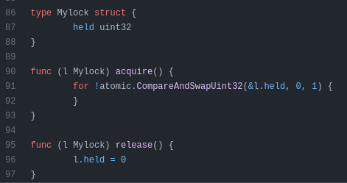
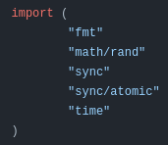
DESENVOLVIMENTO - SPINLOCK

Slide 6
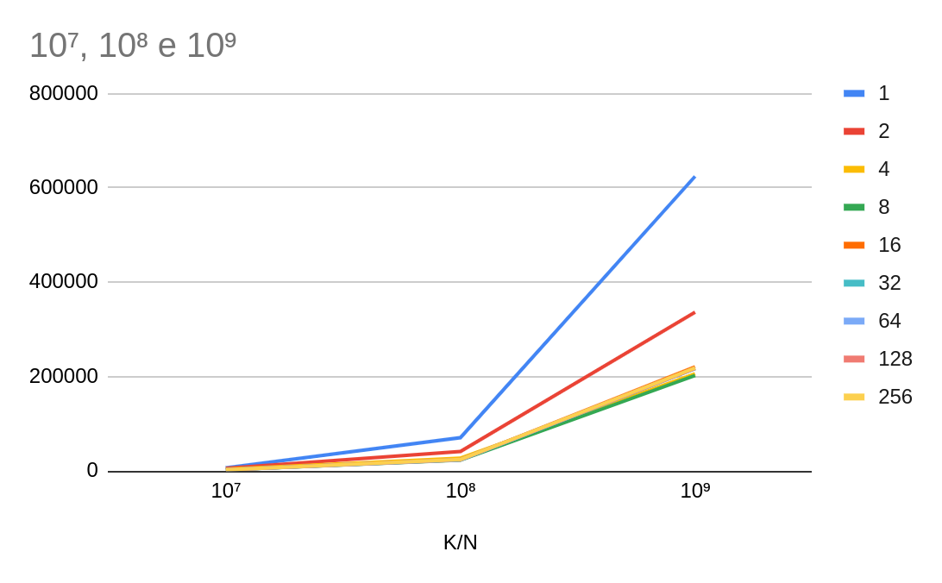
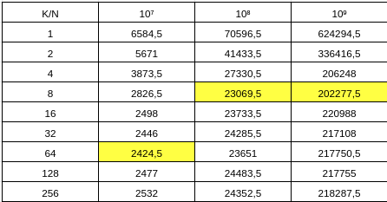
DESENVOLVIMENTO - SPINLOCK

Slide 7

DESENVOLVIMENTO - SPINLOCK

Slide 8
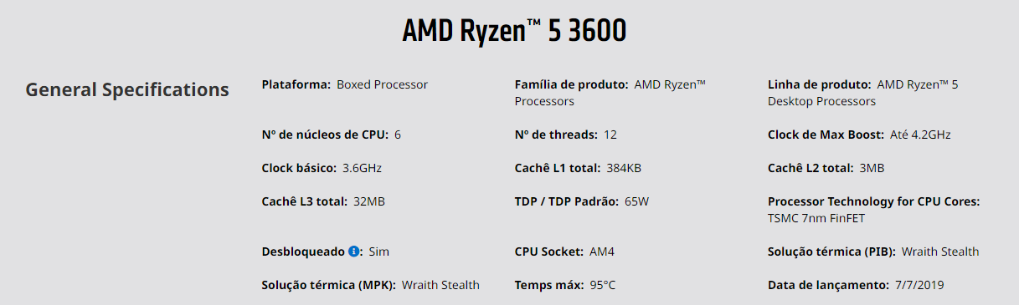
DESENVOLVIMENTO - SPINLOCK

Slide 9
DESENVOLVIMENTO - SPINLOCK
Desativando um núcleo
Verificar quantos núcleos estão ativados

Slide 10
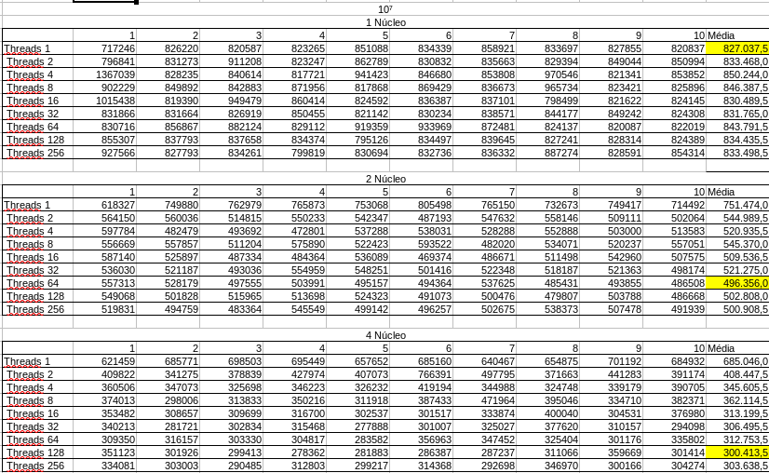
DESENVOLVIMENTO - SPINLOCK

Slide 11
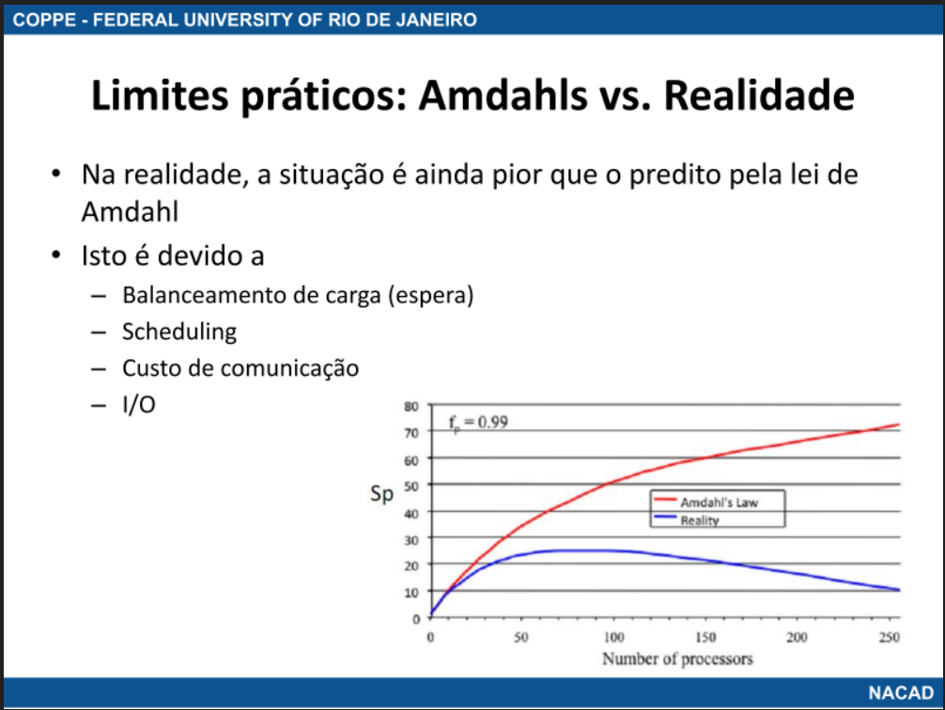
SPINLOCK

Slide 12
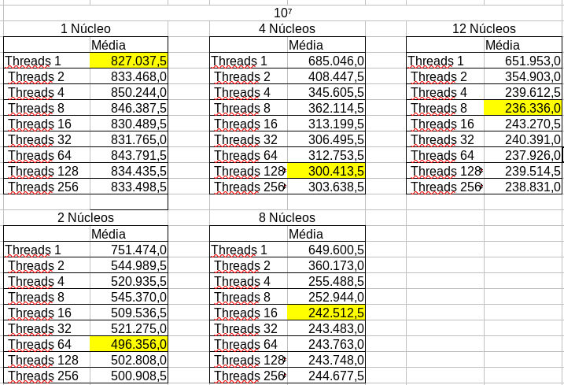
DESENVOLVIMENTO - SPINLOCK

Slide 13
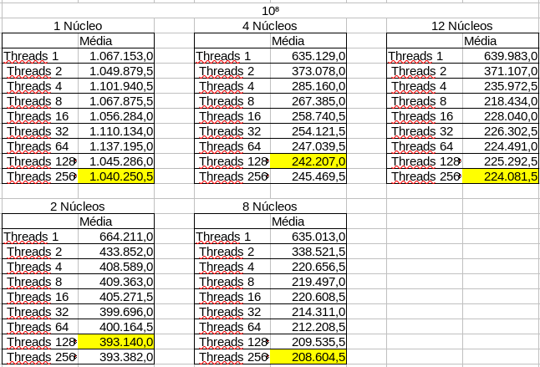
DESENVOLVIMENTO - SPINLOCK

Slide 14
DESENVOLvIMENTO - Semáforos
semaforos necessários
Consumidor
Produtor
Threads
Empty, Full, Mutex e Main
Procura posição preenchida, lê e depois seta para 0
Procura posição vazia e insere o random
Cria um vetor de threads de tamanho Np+Nc

Slide 15
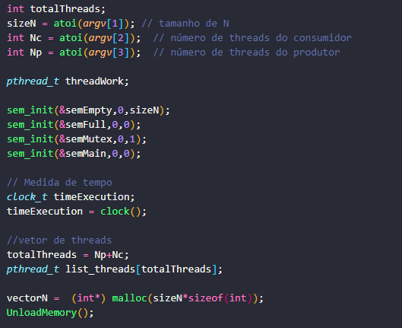
RESULTADOS - SEMÁFOROs

Slide 16
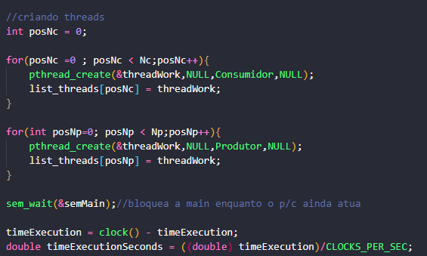
RESULTADOS - SEMÁFOROs

Slide 17
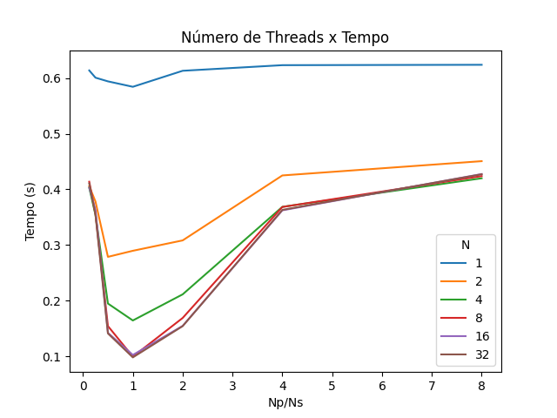
RESULTADOS - SEMÁFOROs

